Slide 1
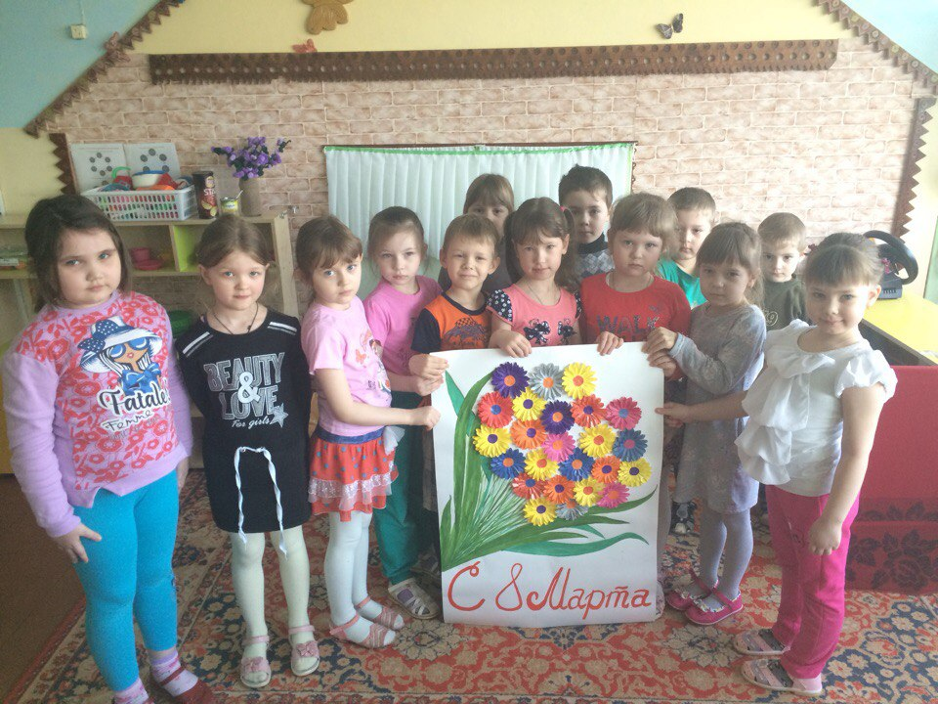
Мастер-класс по изготовлению плаката
«Поздравляем с 8 Марта»

Slide 2
Необходимый материал:
1. Ватман;
2. Цветная бумага;
3. Ножницы;
4. Клей ПВА;
5. Гуашь;
6. Кисточки;
7. Линейка;
8. Карандаш.
Описание работы с фотографиями
1. Берем необходимый материал для работы

Slide 3
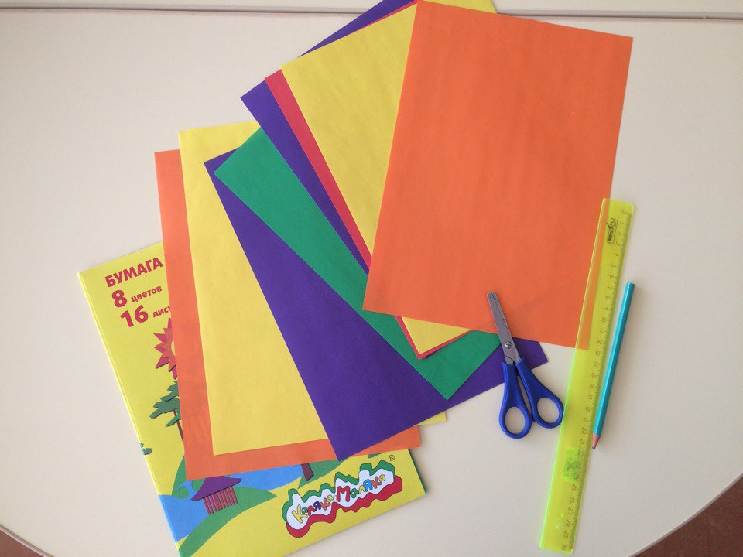
Описание работы с фотографиями
1. Берем необходимый материал для работы

Slide 4
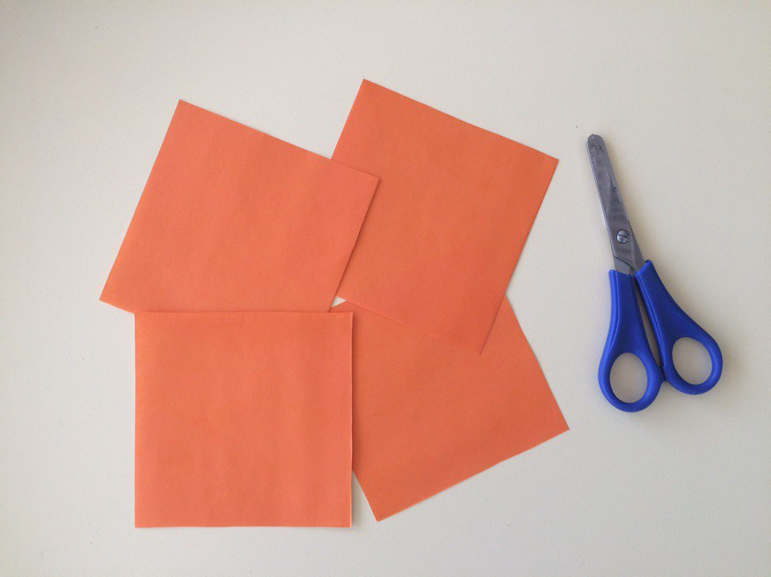
2.Разрезаем бумагу на квадратики, необходимого размера.

Slide 5
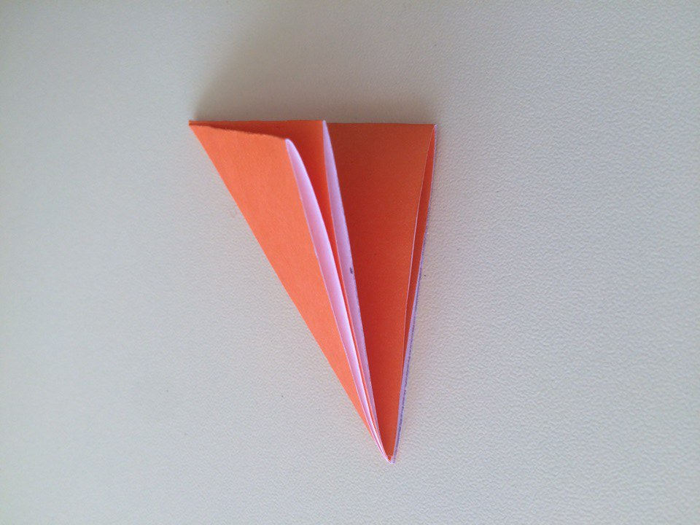
3. Складываем (как снежинку)

Slide 6
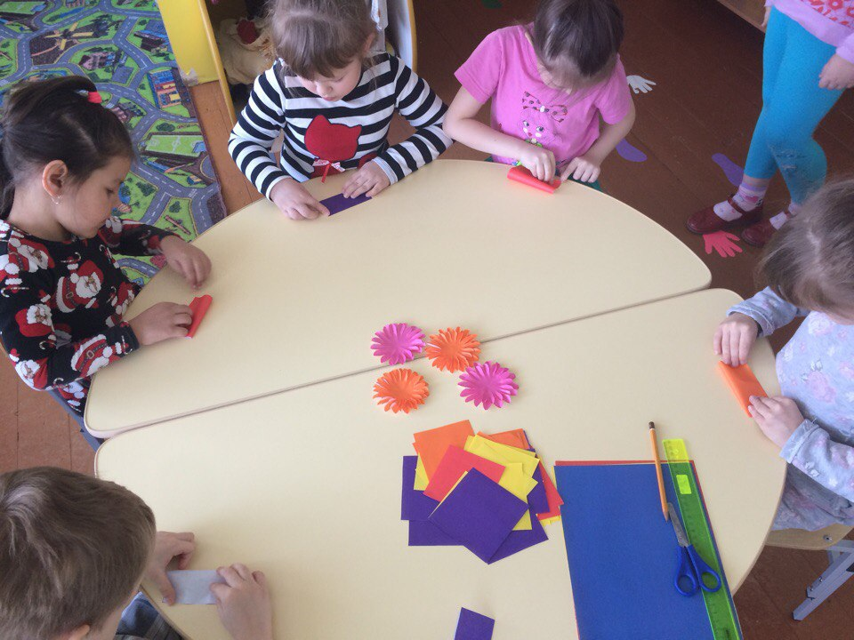

Slide 7
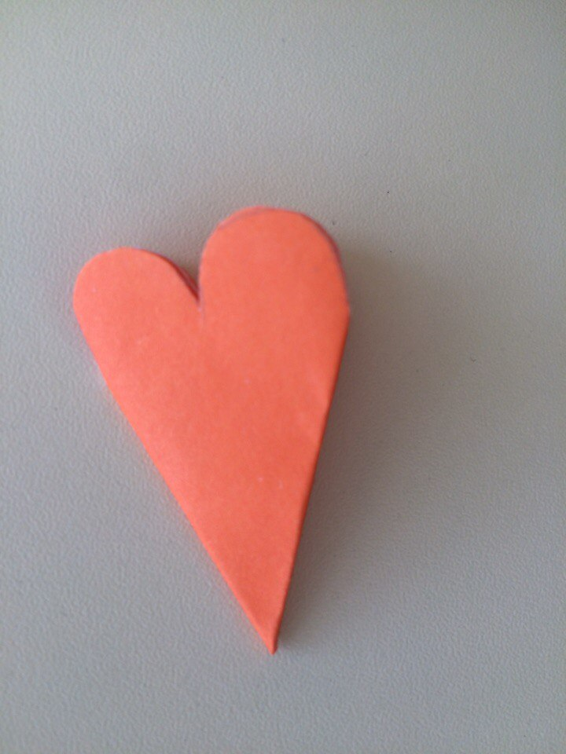
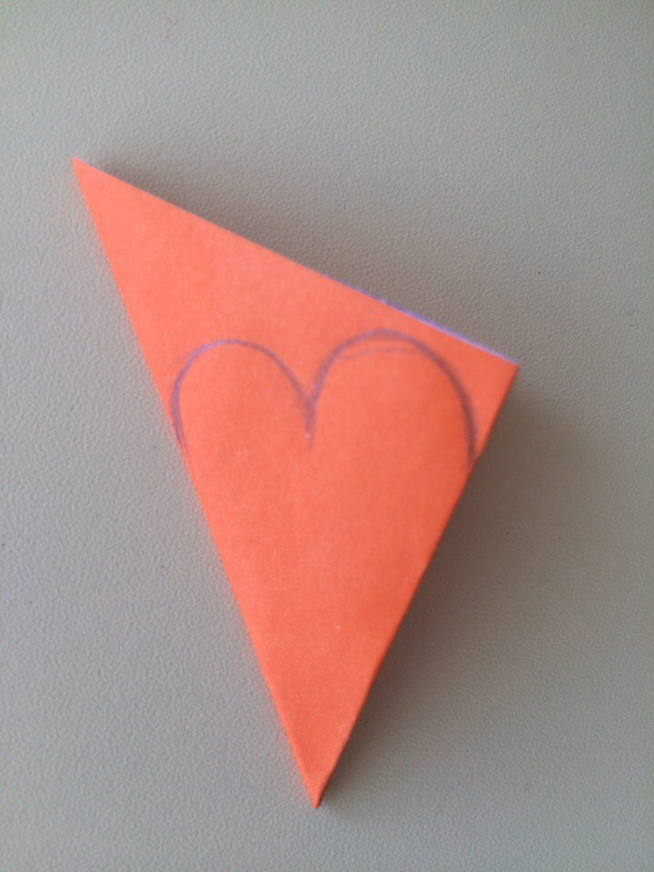
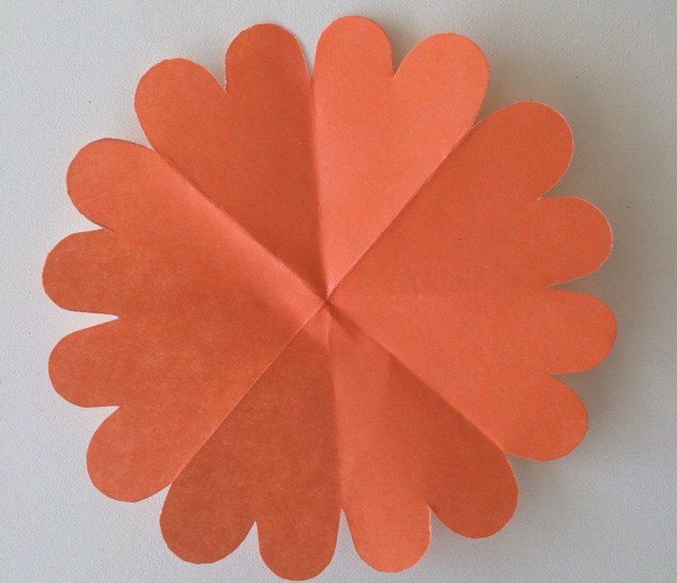
4. Рисуем карандашом форму лепестка
5. Вырезаем

Slide 8
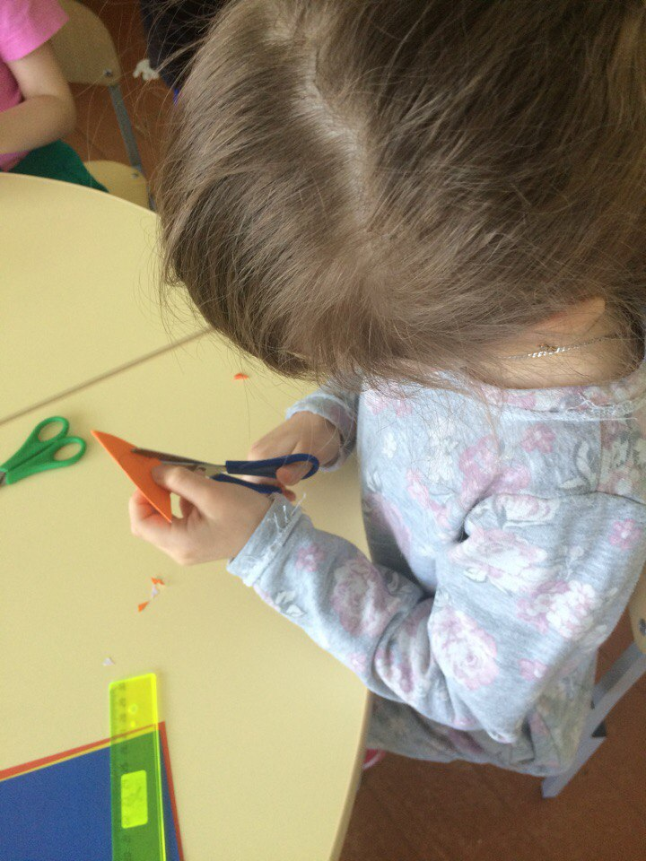
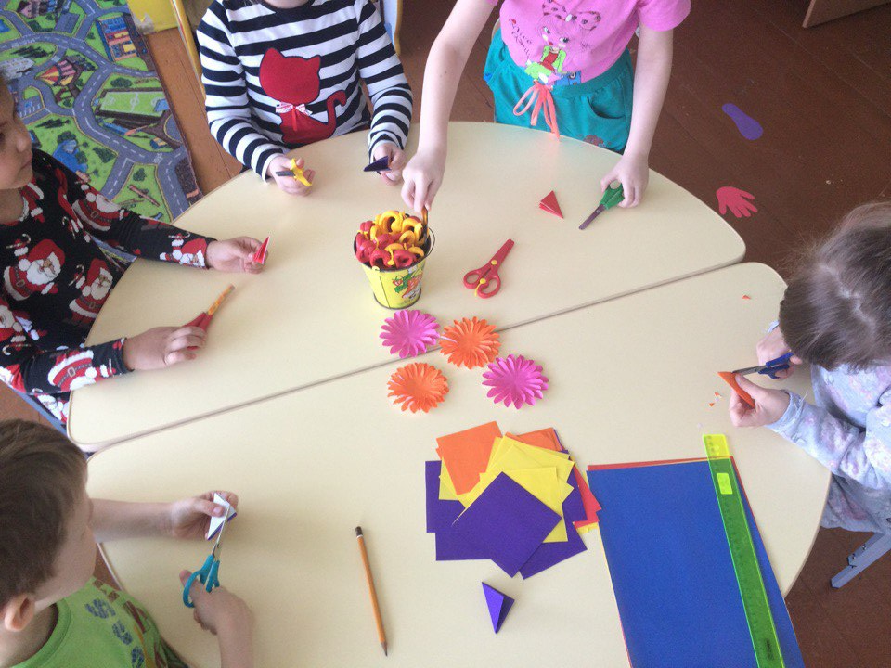

Slide 9
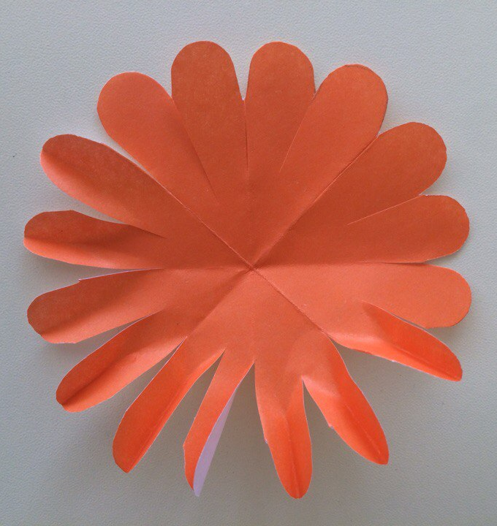
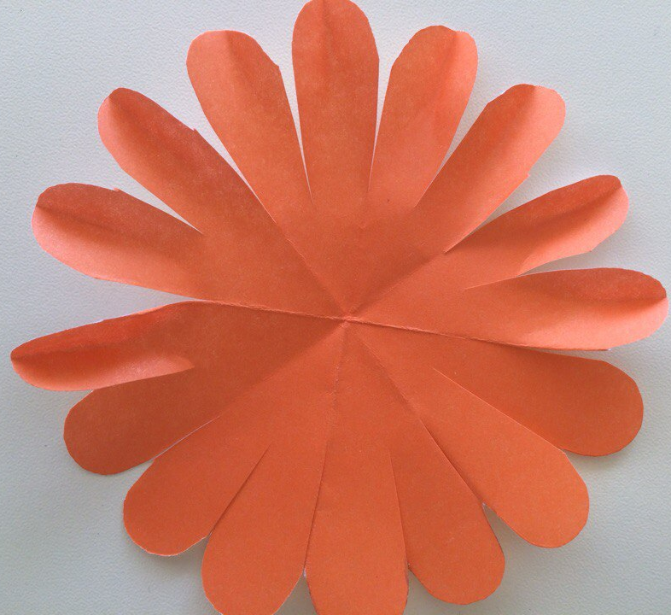
6.Разрезаем листочки и складываем каждый пополам.

Slide 10
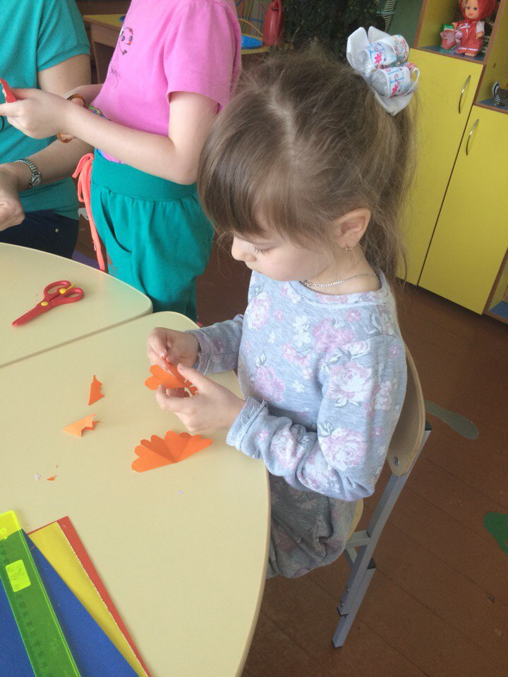
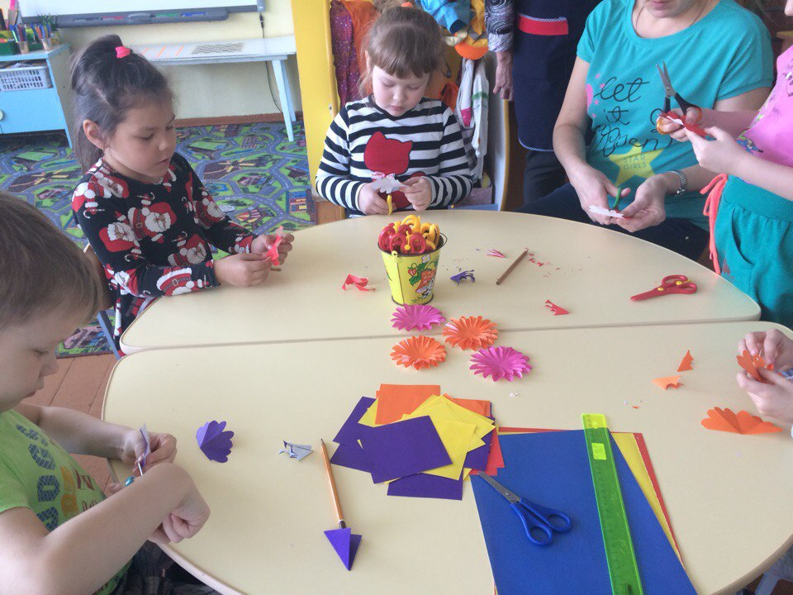

Slide 11
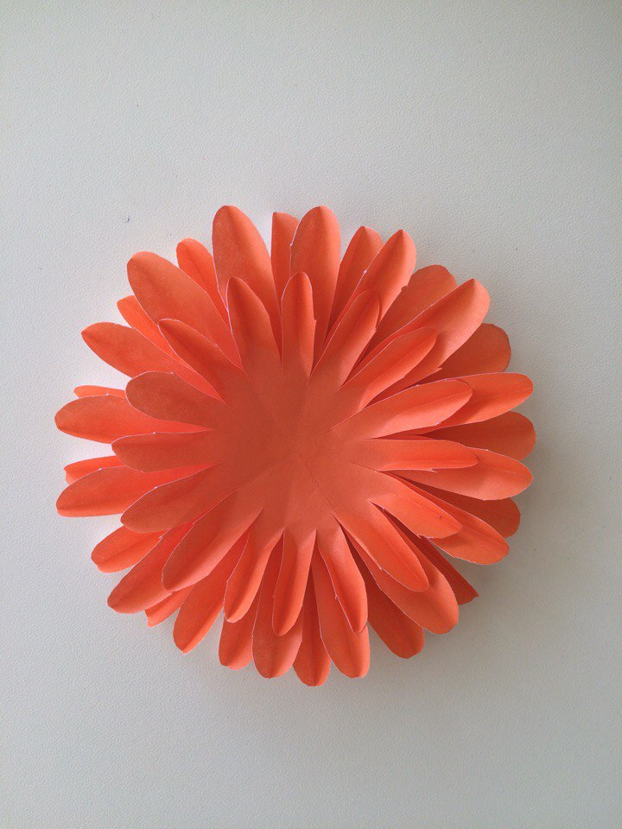
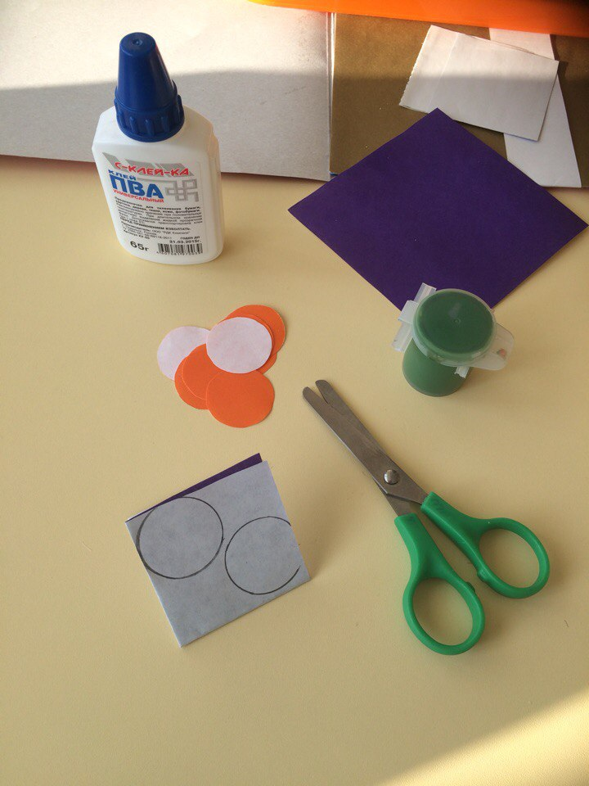
7.Таких заготовок на один цветочек необходимо 3 штуки. Склеиваем их друг с другом. Вот такой получается цветочек.
8.Необходимо вырезать середину цветочка и наклеить на готовый цветок.

Slide 12
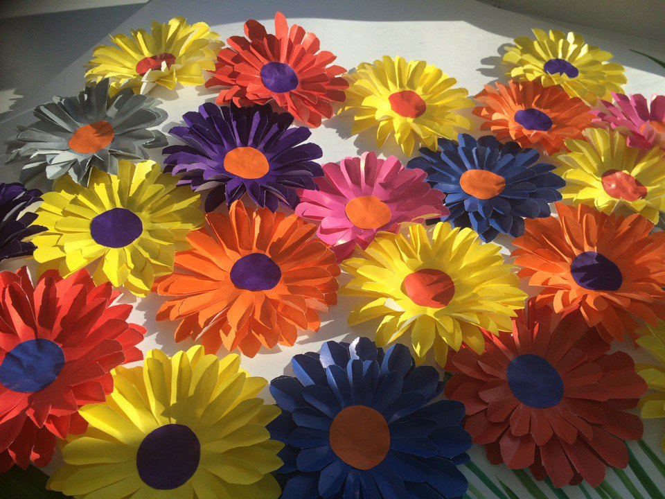
Вот такие яркие и объемные цветы у нас получились

Slide 13
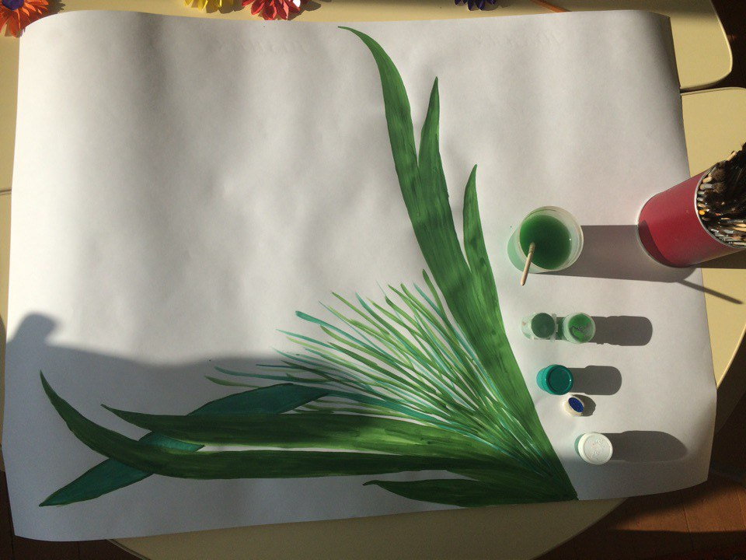
Приступаем к работе с ватманом. Рисуем цветными красками листву и стебли для цветочков.

Slide 14
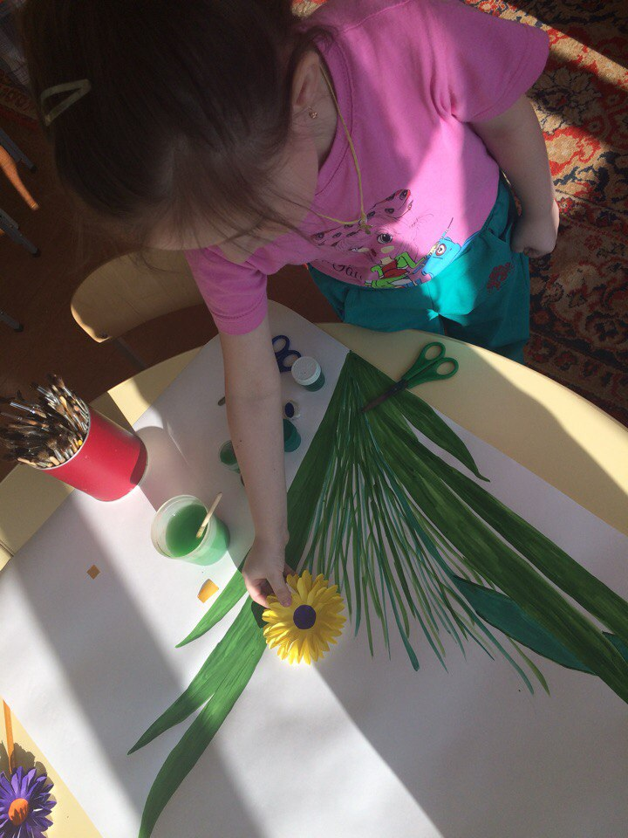
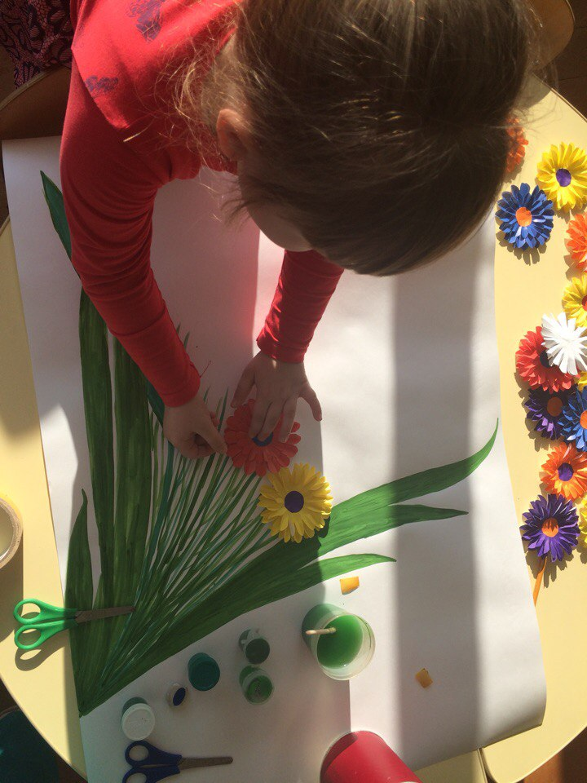
Готово! Теперь осталось приклеить готовые цветы. Каждый ребенок приклеивает цветочек, который каждый сделал самостоятельно.

Slide 15
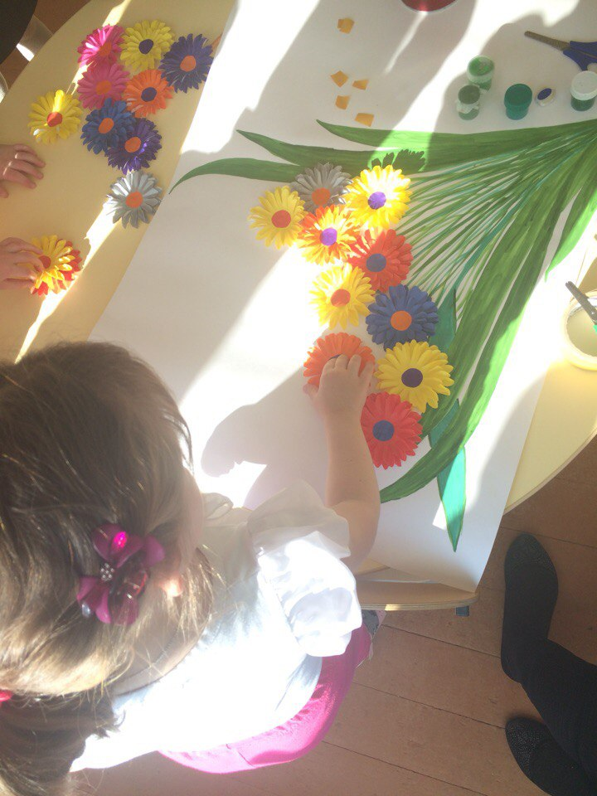
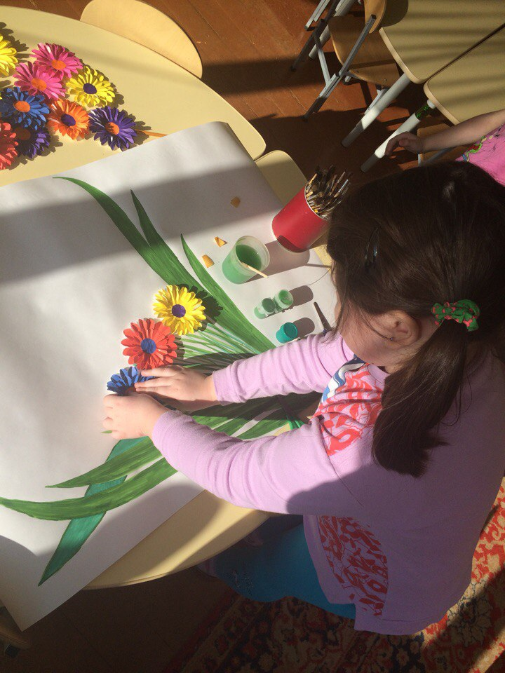
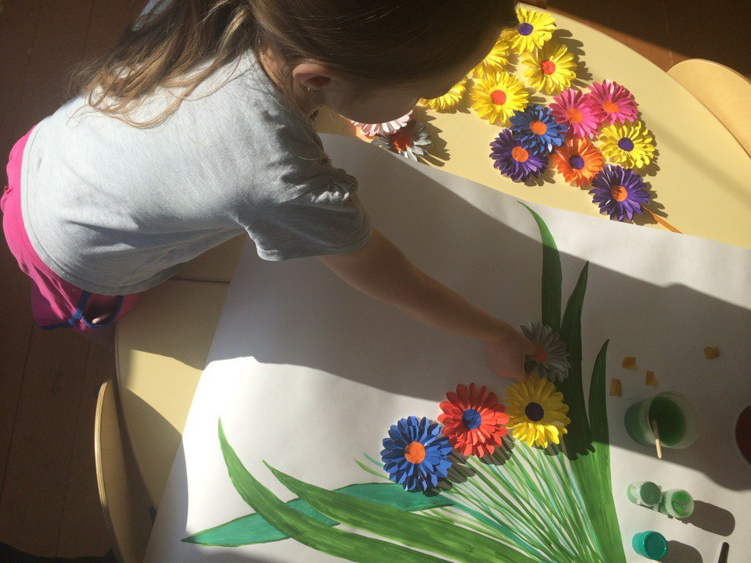

Slide 16
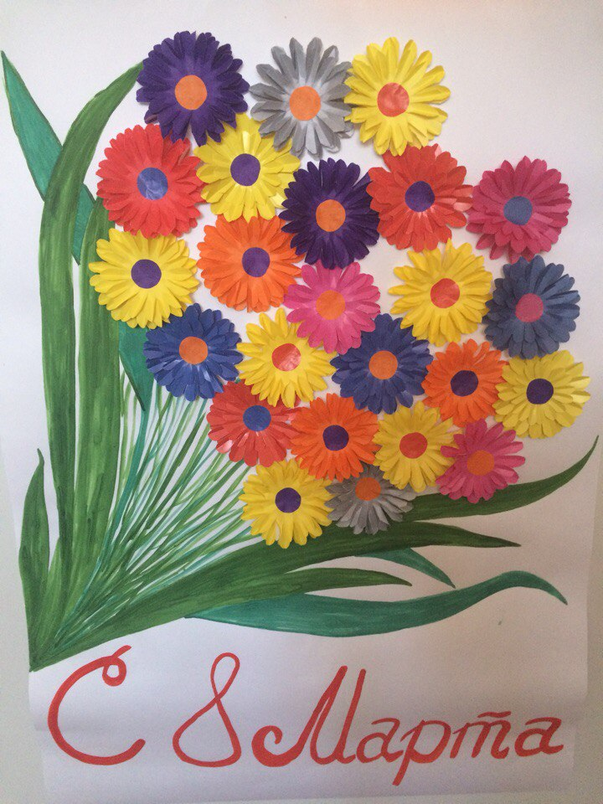
добавляем надпись "С 8 Марта"
Вот такая красота у нас получилась в итоге

